Slide 1
Историческая память
«Подвиг на Каме»
Номинация «Поддержка проектов по обеспечению сохранности документов Архивного фонда Российской Федерации и иных архивных документов»
Архивный отдел
Исполнительного комитета
г. Набережные Челны
Л.М. Шамсевалиева

Slide 2
Цель проекта «Историческая память» «Подвиг на Каме»:
Создание фонда пользования на электронных носителях с использованием современных технологий.

Slide 3
Задачи проекта «Историческая память» «Подвиг на Каме»:
1) Сбор и комплектование архивного отдела управления делопроизводством Исполнительного комитета города Набережные Челны (далее - архивный отдел города Набережные Челны) фотодокументами и видеодокументами, отражающими героического подвига первопроходцев строительства Камского завода по производству большегрузных автомобилей и города Набережные Челны (строителей и машиностроителей).
2) Создание фонда пользования на электронных носителях с использование современных архивных технологий.
3) Популяризация подвига первопроходцев строительства Камского завода по производству большегрузных автомобилей (строителей и машиностроителей) через выездную выставочную деятельность архивного отдела.

Slide 4



Проект «Историческая память «Подвиг на Каме» посвящен 100-летию архивной службы Республики Татарстан и 50 - летию начала строительства Камского завода по производству большегрузных автомобилей (КамАЗ) и города Набережные Челны.
Крупные градообразующие предприятия ПАО «КАМАЗ» и ОАО «Камгэсэнергострой» являются источниками комплектования ГБУ «Государственный архив Республики Татарстан».
Документы постоянного хранения ПО «КАМАЗ» за 1969-1990 годы в количестве 5533 ед. хр. (фото и видеодокументов на хранении нет), документы постоянного хранения ПО "Камгэсэнергострой" за 1964-1993 годы в количестве 1928 ед. хр. (фото и видеодокументов на хранении нет) переданы на хранение в Государственный архив Республики Татарстан.

Slide 5
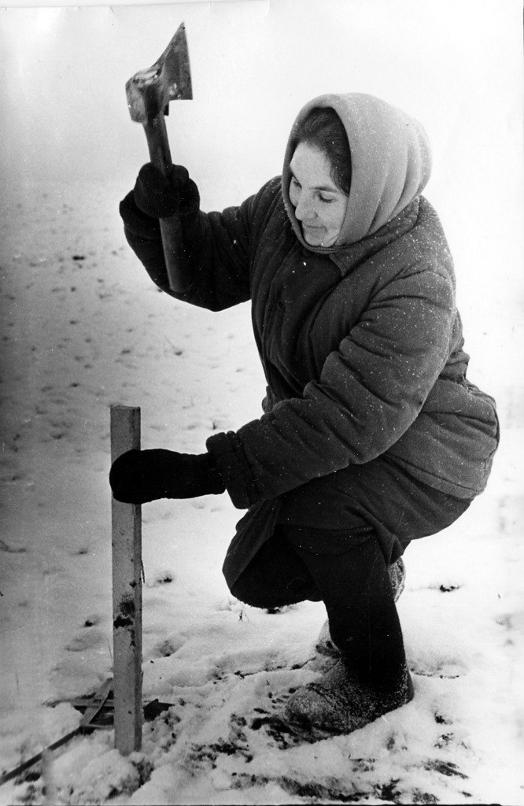
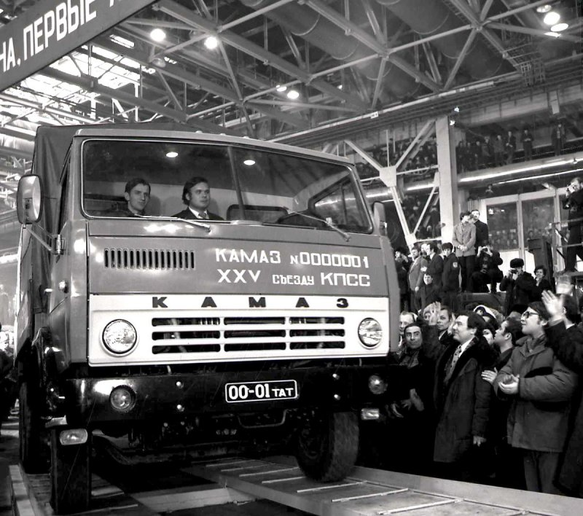
Первый колышек завод КамАЗ
Первый КамАЗ 16.02.1976 год

Slide 6
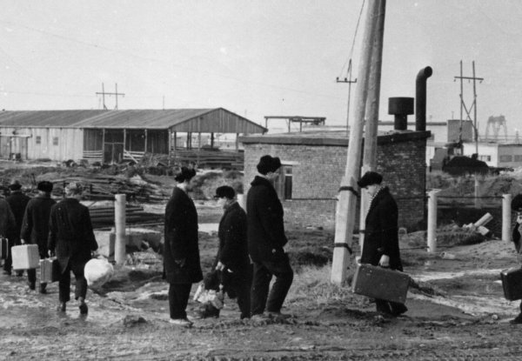

Slide 7
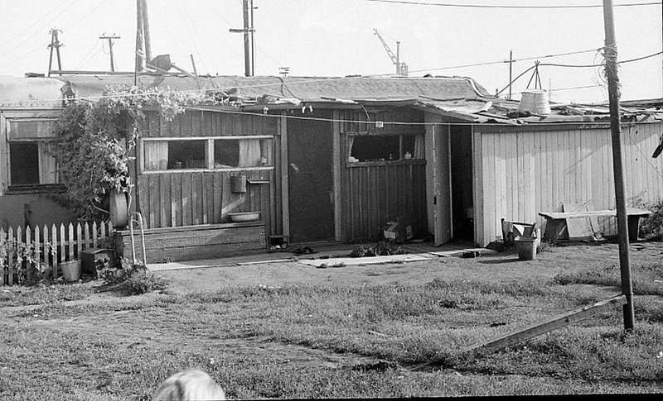
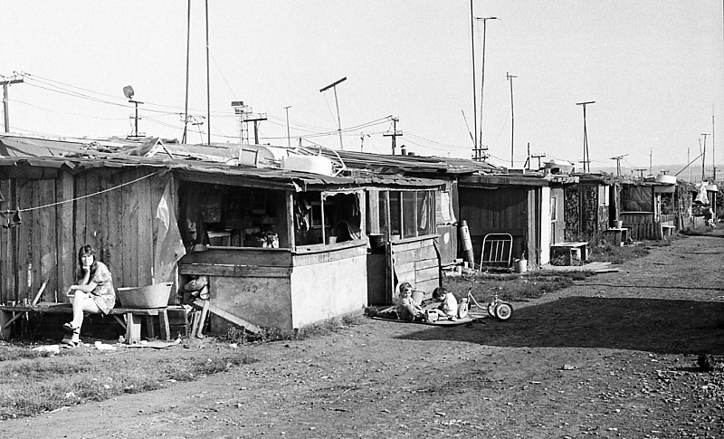
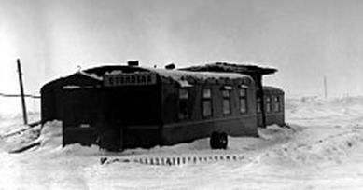
Жилищные условия и столовая первых строителей, знаменитые «вагончики»

Slide 8
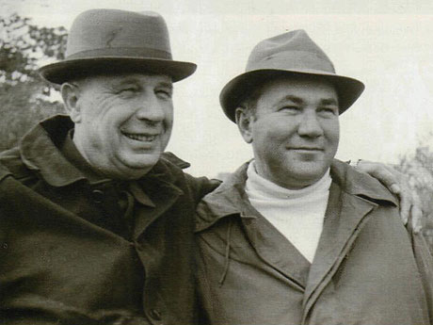
«Леонид Ильич, красноярцы и за десять лет завод не построят. А у нас создан мощный строительный комплекс, мы управимся за пять лет!» (из воспоминаний Ф.А. Табеева – первого секретаря Татарского обкома КПСС). На фото слева направо В.Н. Новиков-заместитель председателя по машиностроению СССР и Ф.А. Табеева.

Slide 9
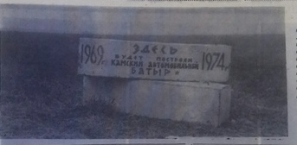
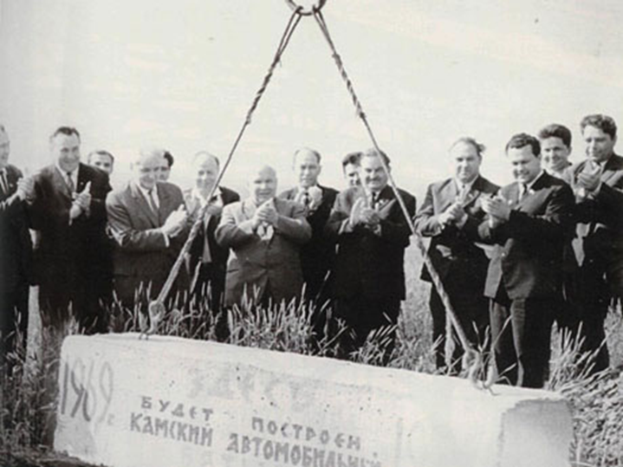
Вырезка из газеты «Челнинские известия», закладка камня в основе будущего завода КамАЗ
Закладка памятного камня на площадке будущего автомобильного комплекса на Каме (впоследствии ставшая самым известным документом фотолетописи КАМАЗа)

Slide 10
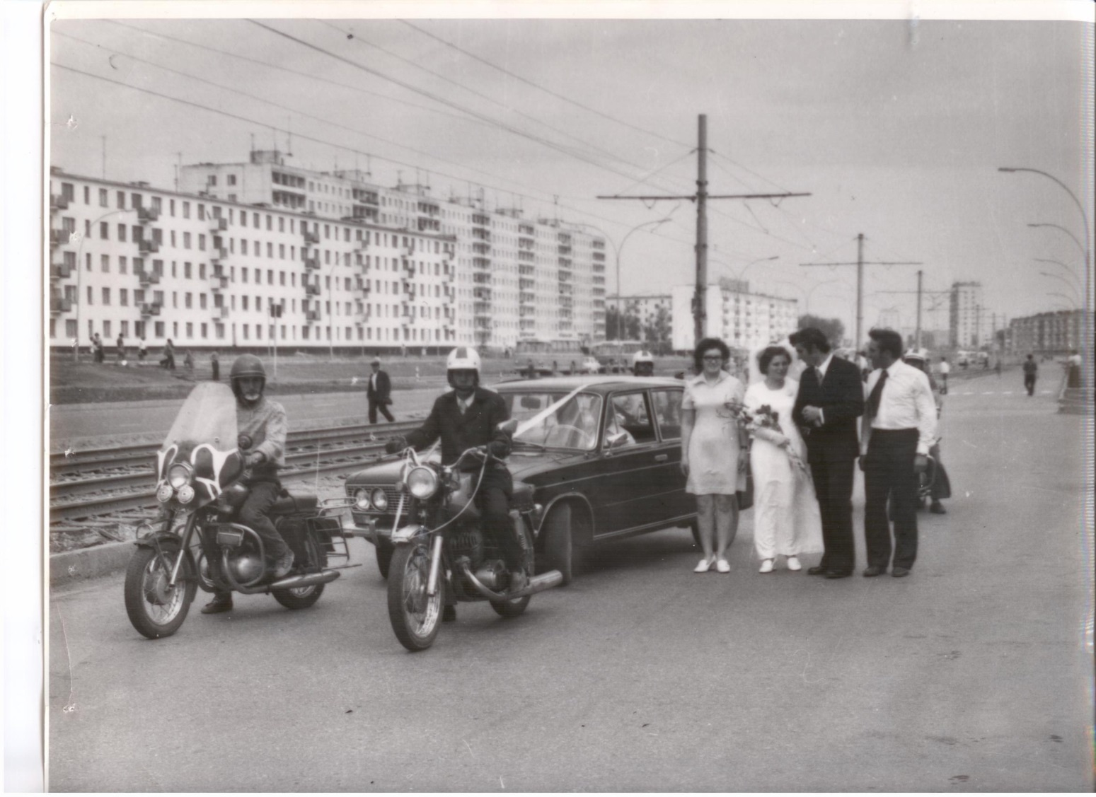

Slide 11
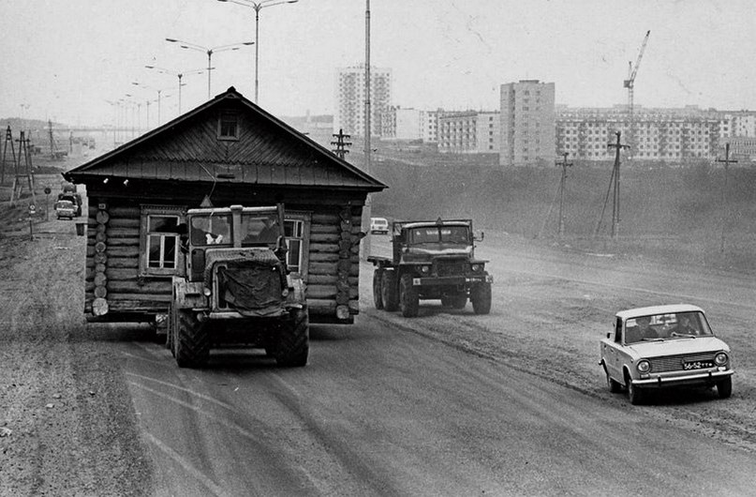

Slide 12
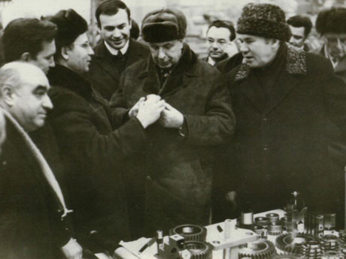
Первая продукция Ремонтно-инструментального завода КамАЗ

Slide 13
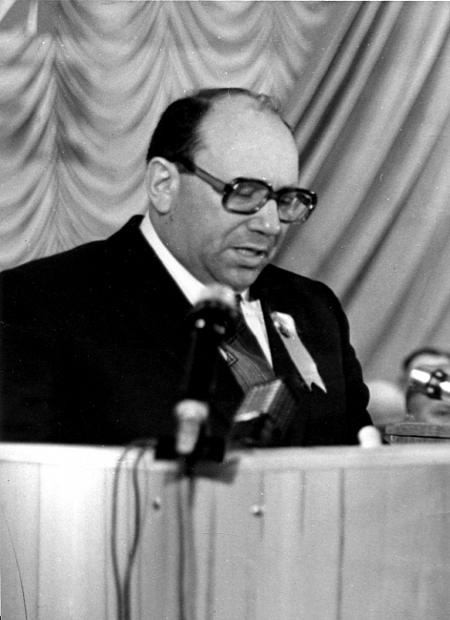
Беляев Раис Киямович – первый секретарь Набережночелнинского горкома партии.
Раис Киямович жизнерадостный, очень энергичный, обладающий особым талантом – собрать вокруг себя народ и увлечь его общим делом – был настоящим самородком (его так называли в народе) и был вожаком в полном смысле этого слова.
Своими деловыми качествами, смелостью в принятии нетривиальных решений, да и просто неким жизненным азартом Раис Киямович выгодно отличался от многих. А горком, возглавляемый Беляевым, стал политическим центром стройки.

Slide 14
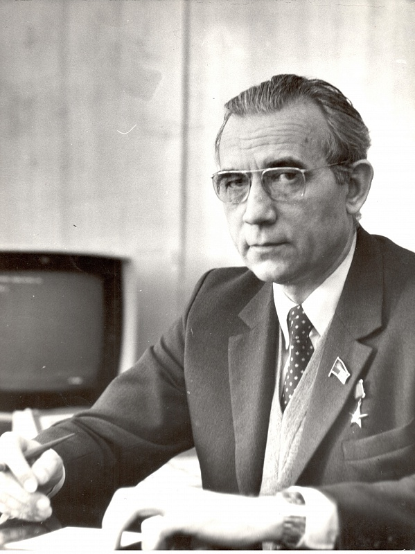
Первый генеральный директор КАМАЗа Лев Борисович Васильев – выдающийся инженер-организатор, создатель самого крупного машиностроительного предприятия СССР.

Slide 15
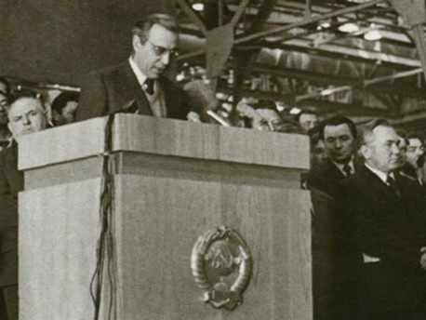
Это такая фигура, равных которой я сегодня просто не вижу,— вспоминал Табеев.
Но работать с ним было непросто, как непросто делать общее дело со всяким большим, неординарным человеком. Так можно сказать, строительство КАМАЗа, собрал когорту талантливейших, уникальных личностей.

Slide 16
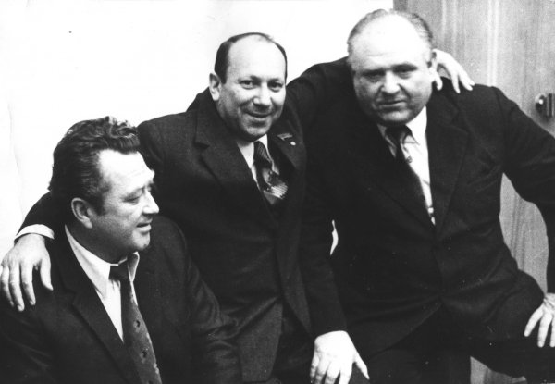
Р.К. Беляев, Н.М. Иванцов, знаменитый Батя, любимец народа– Руководитель ПО «Камгэсэнергострой», Герой Социалистического труда Евгений Никанорович Батенчук.

Slide 17
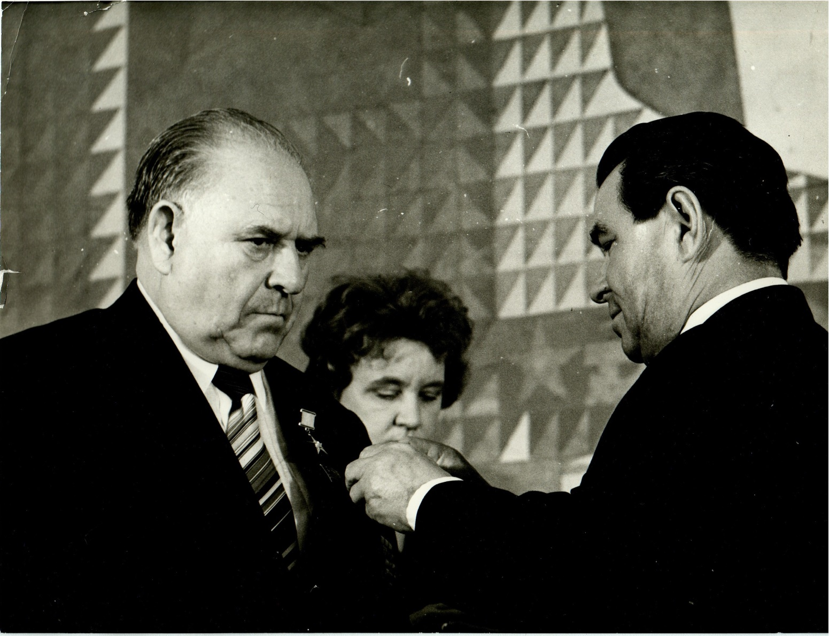
Герой Социалистического Труда Евгений Никанорович Батенчук.

Slide 18
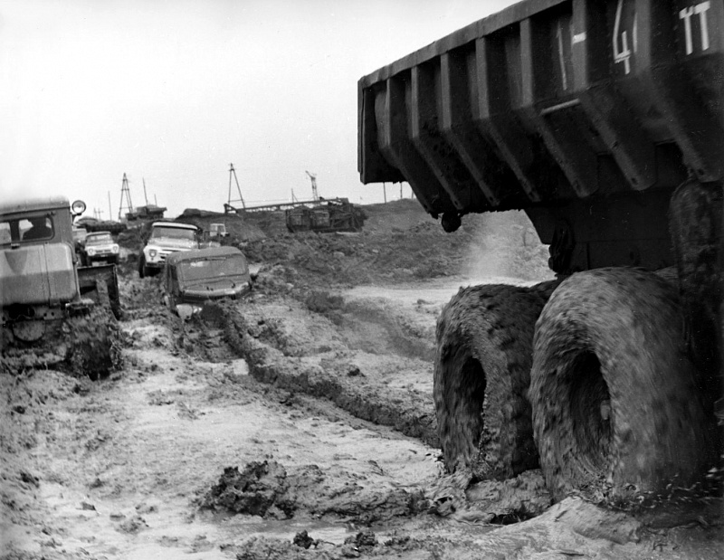
Челнинская «грязь»

Slide 19
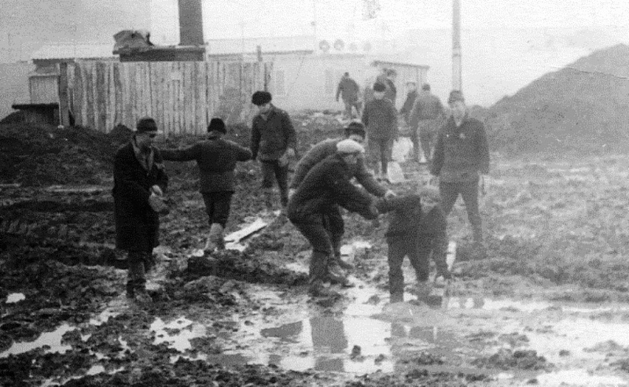

Slide 20
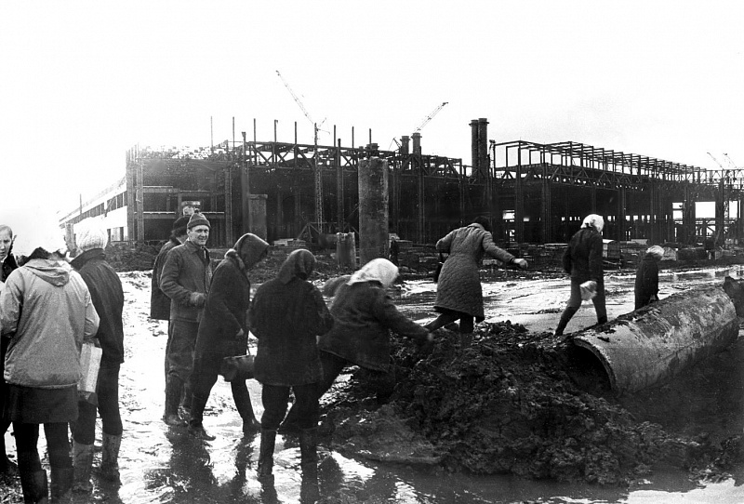

Slide 21
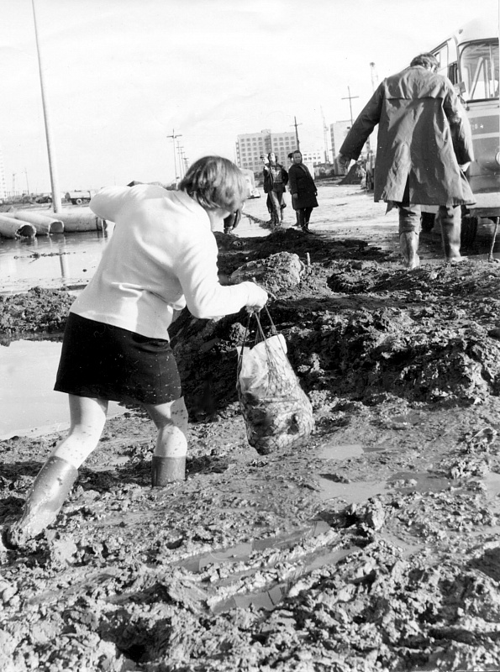

Slide 22
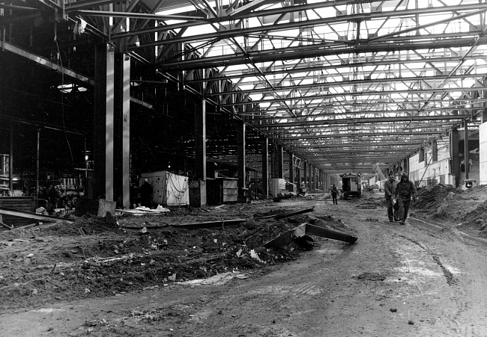

Slide 23
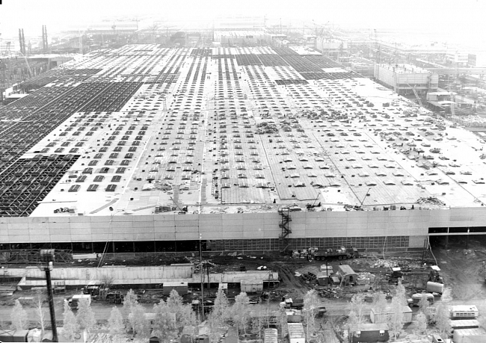
Монтаж кровли двигательного завода.
КамАЗ - это комплекс из 8 заводов, автосборочный, двигателей прессово-рамный, кузнечный, литейный, ремонтно-инструментальный, позже станкостроительный, завод запасных частей, завод ремонта двигателей и около сотни управлений) и город строились не по дням, а по часам. В пиковые периоды строителями ежедневно осваивалось по полтора миллиона рублей — таких объёмов страна не знала ни до, ни после.

Slide 24
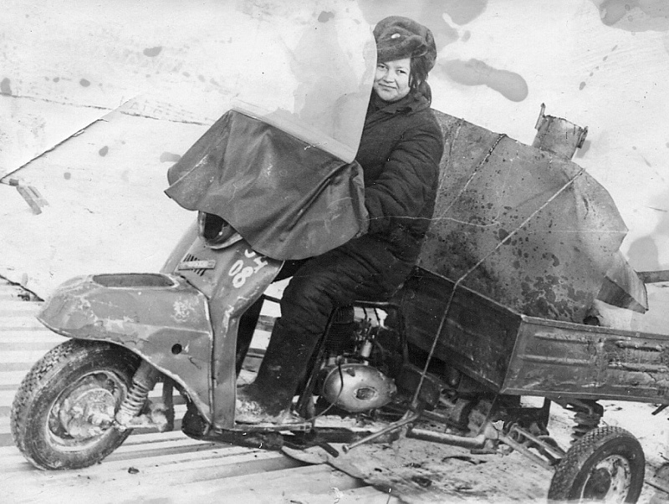

Хамидуллина Ляля Сагидулловна, водитель мотороллера УМиСТ. Организация занималась кровельными работами на строящемся двигательном заводе.
Со всего СССР приехали на строительство КАМАЗа и города, многие по комсомольской путевке.
Комсомольская путевка Хамидуллиной Ляли Сагидулловны

Slide 25
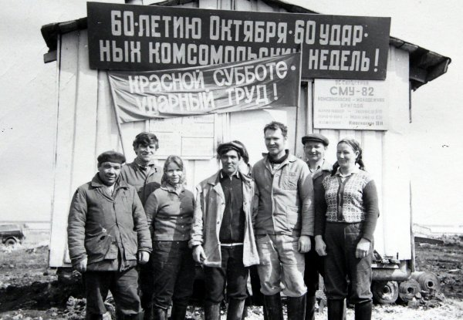
Бригада Радика Заляева - Героя Социалистического Труда.
СМУ №82 УС «Спецстрой». 1977 год.

Slide 26
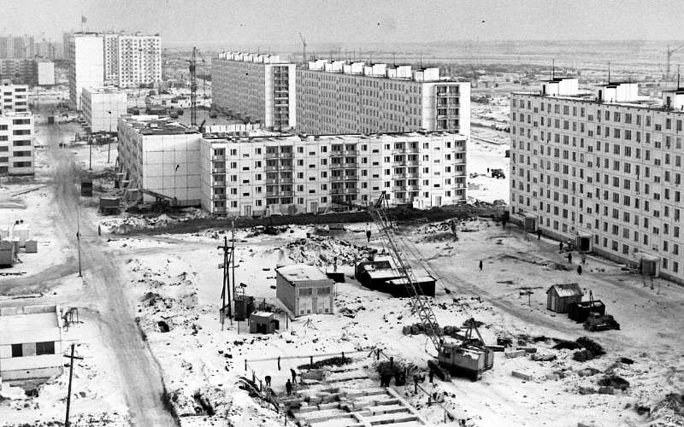

Slide 27
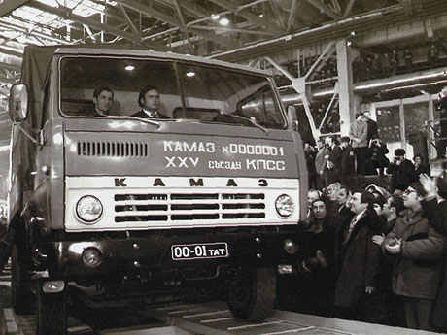

Slide 28
Дорогие товарищи!
От всего сердца поздравляю вас с замечательной трудовой победой — завершением сооружения и сдачей в эксплуатацию первой очереди Камского комплекса заводов по производству большегрузных автомобилей. По существу в строй действующих предприятий вошел новый крупный автомобильный завод, рассчитанный на выпуск 75 тысяч большегрузных автомашин и 115 тысяч дизельных двигателей в год. Ваша большая трудовая победа имеет важное значение в решении задач, выдвинутых XXV съездом партии по развитию экономики, повышению ее эффективности и всемерному улучшению на этой основе материального благосостояния советских людей.
В короткие сроки возведены уникальные заводские корпуса, оснащенные самым современным высокопроизводительным оборудованием. Созданы хорошие производственные и бытовые условия для вдохновенного, творческого труда автомобилестроителей. По масштабам и темпам строительства КамАЗ не имеет себе равных в отечественной и мировой практике.
Развернув социалистическое соревнование в честь XXV съезда КПСС, строители, монтажники, автозаводцы проделали поистине героическую работу — в предсъездовские дни на главном конвейере завода начался серийный выпуск автомобилей. Вы по праву можете гордиться тем, что использование этих машин на транспорте, в строительстве, сельском хозяйстве говорит об их высокой производительности, надежности и экономичности.
Ваши успехи – это результат самоотверженного, высокопроизводительного труда многотысячного коллектива рабочих, инженерно-технических работников и служащих, широкого размаха социалистического соревнования, творческого использования передового опыта скоростного сооружения промышленных объектов, прогрессивных проектных решений и индустриальных методов строительства, большой организаторской и политической работы Татарской областной партийной организации, а также всех партийных, профсоюзных и комсомольских организаций коллективов, участвующих в сооружении КамАЗа.
Весомый вклад в эту всенародную стройку внесли трудящиеся промышленных предприятий и организаций всех союзных республик, что является еще одним убедительным свидетельством морально-политического единства и нерушимой дружбы народов нашей страны. В оснащение КамАЗа современным оборудованием внесли вклад и трудящиеся ряда братских социалистических стран.
Заслуживают высокой оценки трудовые свершения десятков тысяч юношей и девушек, приехавших по призыву комсомола и по велению горячих сердец на строительство КамАЗа, объявленного ударной комсомольской стройкой.
Камский автомобильный комплекс и вместе с ним строящийся новый город Набережные Челны, отвечающий последним достижениям отечественного градостроительства,— это впечатляющий пример динамичного роста социалистической экономики, расцвета способностей и талантов наших людей, великих свершений и побед, одержанных под руководством партии Ленина.
Выражаю твердую уверенность в том, что участники этой поистине героической стройки, усилиями и талантом которых создается автомобильный гигант, приложат все силы, знания и накопленный опыт для дальнейшего повышения эффективности и качества строительства, быстрейшего освоения введенных мощностей, успешного выполнения высоких социалистических обязательств на 1977 год и в честь 60-летия Великой Октябрьской социалистической революции, ускорения ввода в действие второй очереди Камского автомобильного комплекса.
Я глубоко убежден, что пройдут годы, но все советские люди будут с гордостью вспоминать о трудовом подвиге на Каме.
Л. Брежнев

Slide 29
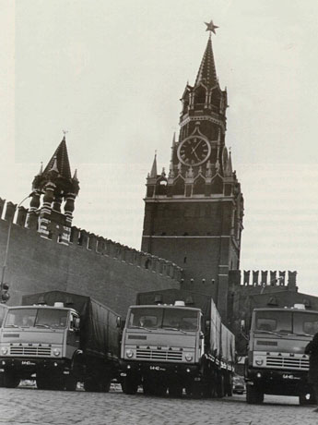
XXV съезд коммунистической партии, 24 февраля 1976 года, четыре новеньких КАМАЗа стояли на Красной площади.

Slide 30
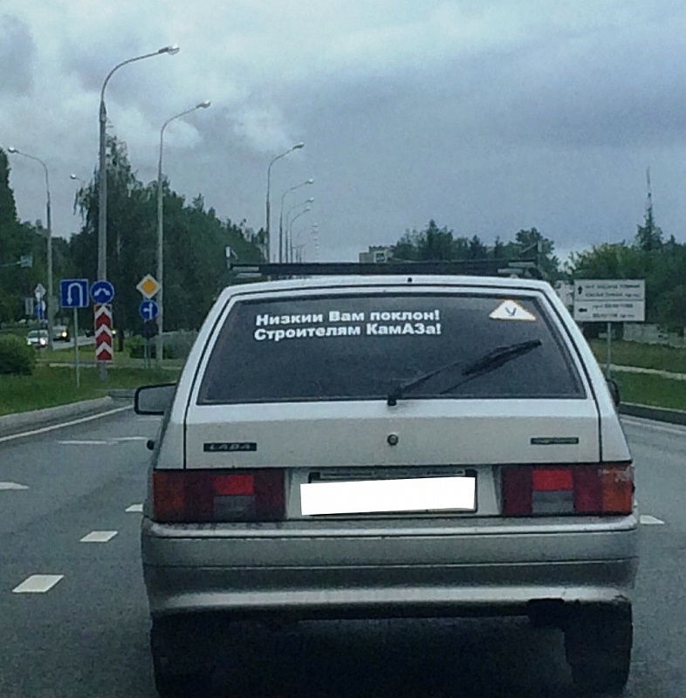

Slide 31

Осуществление проекта
1. В социальных сетях (официальный сайт города Набережные Челны, группа Администрация города Набережные Челны в Вконтакте) разместим объявление: «Архивный отдел Исполнительного комитета города Набережные Челны предлагает рассказать о трудовом подвиге на Каме челнинцев: своего, своих родителей, своих родственников. Предлагаем увековечить трудовой подвиг родственников, которые в конце 60-х и в начале 70-х двадцатого столетия годов приехали на гигантскую стройку на Каме, представив в архивный любительские видеофильмы и фотодокументы».

Slide 32
2) Направим письма о выявлении фото и видеодокументов о первопроходцах - строителях, о строительстве города, Камского автомобильного завода по выпуску большегрузных автомобилей (ПО «КАМАЗ») в разные организации:
музей ПАО «КАМАЗ»,
в музей истории города Набережные Челны,
интернет сообщество - любителей истории города (https://vk.com/nabchelny_history),
редакция газеты «Вести КАМАЗа,
редакция газеты «Камские зори».

Slide 33
SWOT-анализ

Slide 34
Готовые архивные электронные выставки не представляется возможным демонстрировать без выставочного стенда, видеопроектора, ноутбука, экрана. А для оцифровки фотодокументов в архивном отделе города Набережные Челны нет комплекса планетарного сканирования.

